Slide 1

Урок.
Перемена.
Драка.
Благодарность.
Дежурство.
Жалоба.
Телефонные звонки.
Конкурсы.
Вебинары.
Это не хронология событий — все это умещается в одном моменте учителя.
Из таких моментов состоит весь рабочий день.

Slide 2

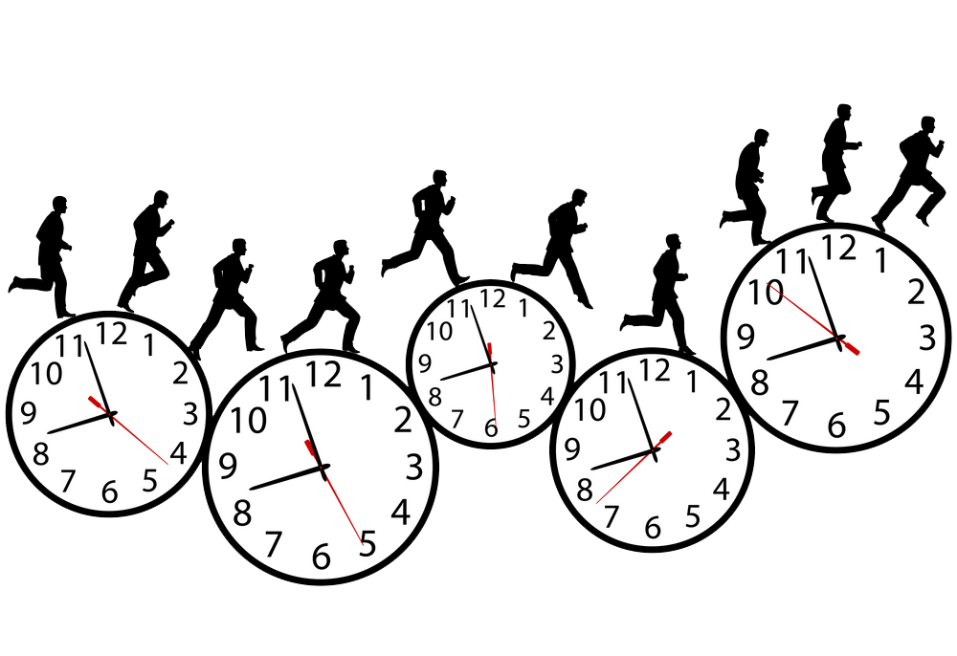

Slide 3
"Тайм-менеджмент современного педагога"

Slide 4
Тайм-менеджмент – это искусство эффективной организации времени,
позволяющее распределить его так, чтобы
с минимальными усилиями и в кратчайшие сроки
достигать своих целей.

Slide 5
ПРИНЦИПЫ ТАЙМ-МЕНЕДЖМЕНТА
Принцип 1. Расставляйте приоритеты
Принцип 2. Избегайте ловушки прокрастинации
Принцип 3. Учитывайте форс- мажор
Принцип 4. Стратегически обдумывайте домашнее задание

Slide 6
Расставляйте приоритеты

Slide 7
Тайм-менеджмент — грамотная расстановка приоритетов.
Ключевую роль здесь играет не сложность или важность задач, а то, насколько это сильно отражается на вашем самочувствии и состоянии.
Принцип прост: чем больше у вас сил, тем продуктивнее и эффективнее вы работаете.
Ваше ресурсное состояние — ваш приоритет.
На основе этого строим свое расписание.

Slide 8


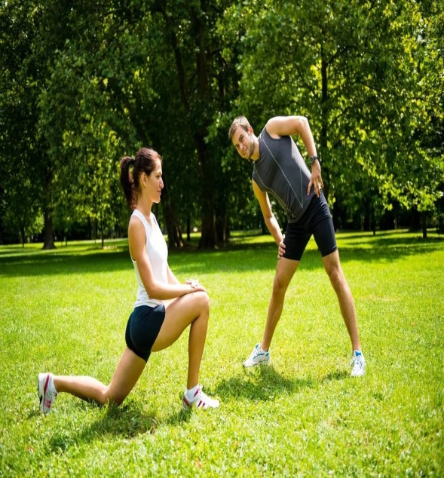

Slide 9
Избегайте ловушки прокрастинации

Slide 10
«Не откладывай на завтра то, что можно сделать сегодня»: как часто мы слышали эту простую народную мудрость в детстве, от наших бабушек, дедушек или родителей!
И несмотря на это, прокрастинация —ловушка потерянного времени.
Скопившиеся дела накапливают стресс, который приводит к нежеланию что-либо делать (реакция организма на стресс), что приводит к скоплению дел, которые накапливают стресс!

Slide 11

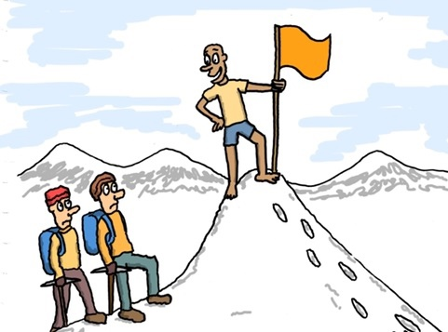

Slide 12
форс-мажор

Slide 13
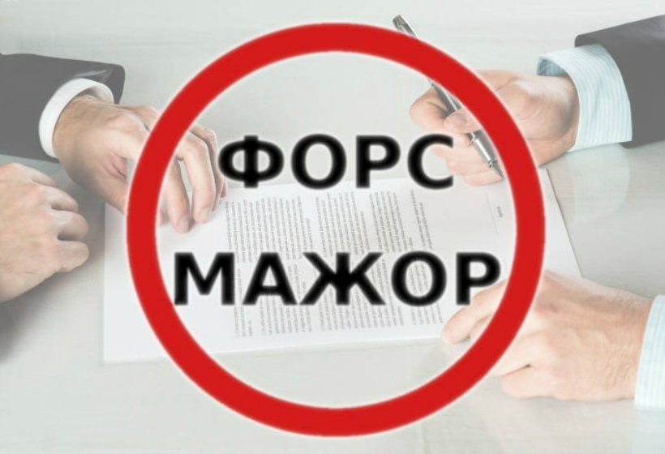
Учитывайте форс-мажоры
Конечно, непредвиденные обстоятельства спланировать невозможно, но можно перестраховаться. Если у вас в перспективе большой проект, открытый урок, проверка большого количества письменных работ или какое-то другое дело, требующее соблюдение сроков, начните заранее.

Slide 14


Slide 15
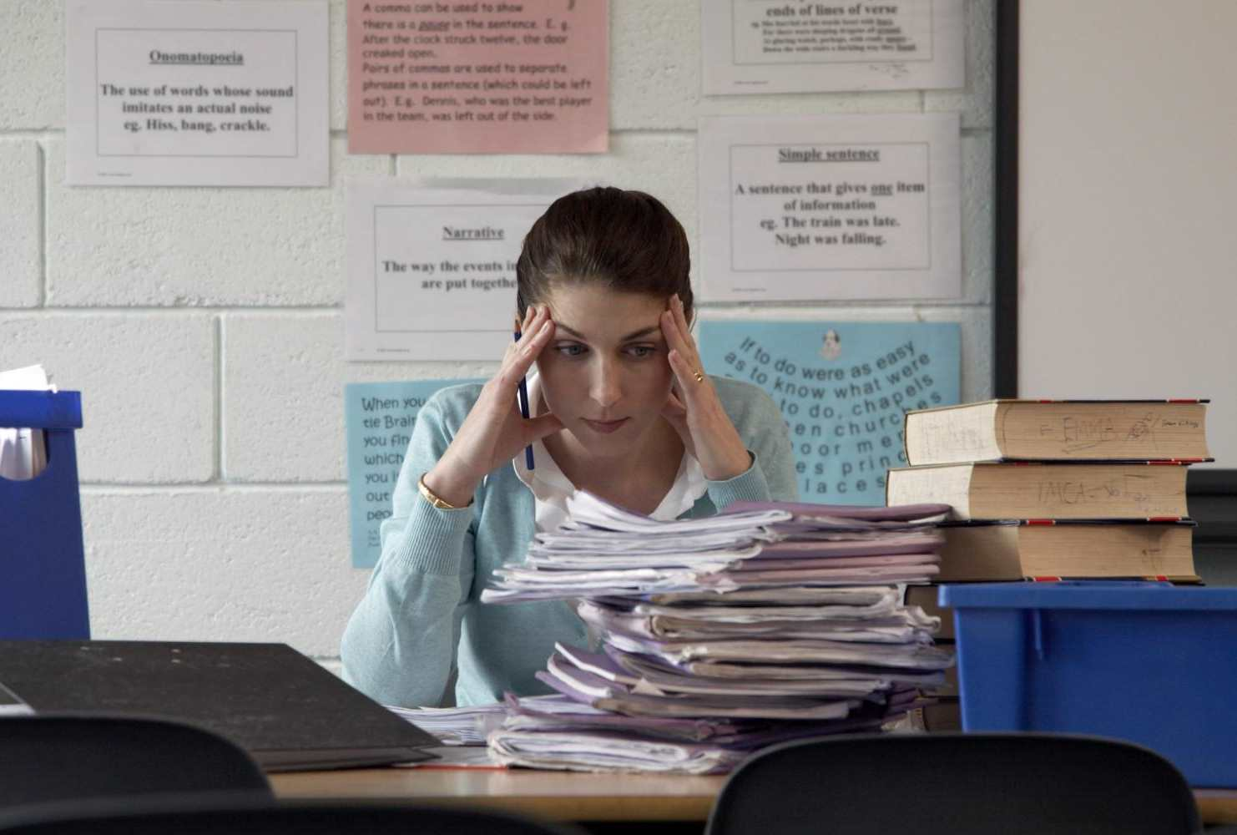
Стратегически обдумывайте домашние задания

Slide 16
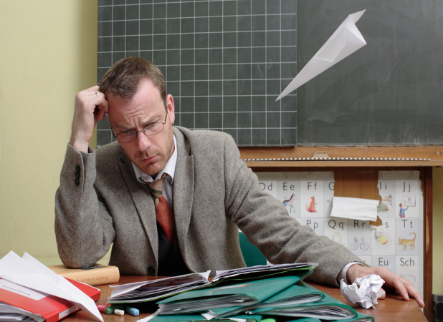
Если в ваши обязанности входит обязательная проверка домашних заданий своих учеников, обязательно планируйте на это время.
Обычно, задавая домашнее задание,
мы обдумываем, сколько времени займет
ее выполнение у детей, но не думаем,
как долго будем ее проверять.
Обязательно обратите на это внимание!
Своевременная проверка всех домашних заданий важна: это помогает правильно спланировать дальнейшие уроки и верно расставить акценты,
но когда проверка затягивается и плавно перетекает в ночную смену, отбирая у нас сон, мы проигрываем «битву продуктивности».

Slide 17




Slide 18
Тайм-менеджмент
Возможность продуктивно распоряжаться собственными запасами времени
Более насыщенную и полную жизнь
Возможность заниматься тем, что нам действительно нравится
Высокая личная эффективность

